Slide 1
ANÁLISE SOBRE A LEGISLAÇÃO DO ABORTO E SUA RELAÇÃO COM O NÚMERO DE ÓBITOS FETAIS
Trabalho de Conclusão de Curso apresentado por
Carlos Renato Cantanhede de Almeida e Jordana Lucia Reis
Abril/2020

Slide 2
CONTEXTUALIZAÇÃO
Atualmente existem muitas discussões relacionadas à legislação que trata a prática do aborto em todo o mundo.
As diferentes abordagens sobre este tema em diversos países geram números que trazem resultados que possibilitam a avaliação de suas decisões políticas.
Facilitada ou penalizada, a prática do aborto é um assunto em discussão há muitos anos.
Com o objetivo de trazer mais clareza à questão de como a legislação influencia na quantidade de óbitos fetais nos países, este trabalho analisou dados de diferentes países de acordo com sua classificação por legislação vigente.

Slide 3

O PROBLEMA PROPOSTO
E se existir? Será positiva ou negativa?
Criminalizar o aborto gera menor número de óbitos fetais?
Será que existe relação entre a legislação e o número de óbitos fetais?
Como está o Brasil comparado a otros países com legislação similar?

Slide 4
COLETA DE DADOS
Óbitos fetais no Brasil – 1998 a 2018:
Coletados a partir de publicação do IBGE e DataSus;
Óbitos fetais em países da Europa – 2000 a 2015:
Coletados a partir de publicação da HRP;
Legislação relacionada ao aborto aplicada em diversos países do mundo:
Coletados a partir de publicação da HRP;
Notes:
Explicar a consistencia de dados para o período de 2000 a 2015

Slide 5
PROCESSAMENTO E TRATAMENTO DE DADOS
Para avaliar os países de acordo com a legislação aplicada, foi necessário classificá-los em grupos por similaridade de legislação;
Nesta etapa foi necessário consolidar algumas regiões de países que aparecem no relatório da HRP separadamente, por terem autonomia na aplicação da lei, como por exemplo, a Austrália;
Para nivelar a comparação, optou-se por atribuir ao país o provisionamento das legislações existentes em suas localidades independentes;
A classificação contemplou 200 países;
Para contabilizar o número de óbitos por ano no Brasil, foram considerados os números apresentados por região;
O tratamento de dados para o arquivo contendo a taxa de óbitos fetais na Europa foi a inclusão do nome do país por extenso, utilizando uma tabela de referência.
Notes:
Explicar a consistencia de dados para o período de 2000 a 2015

Slide 6
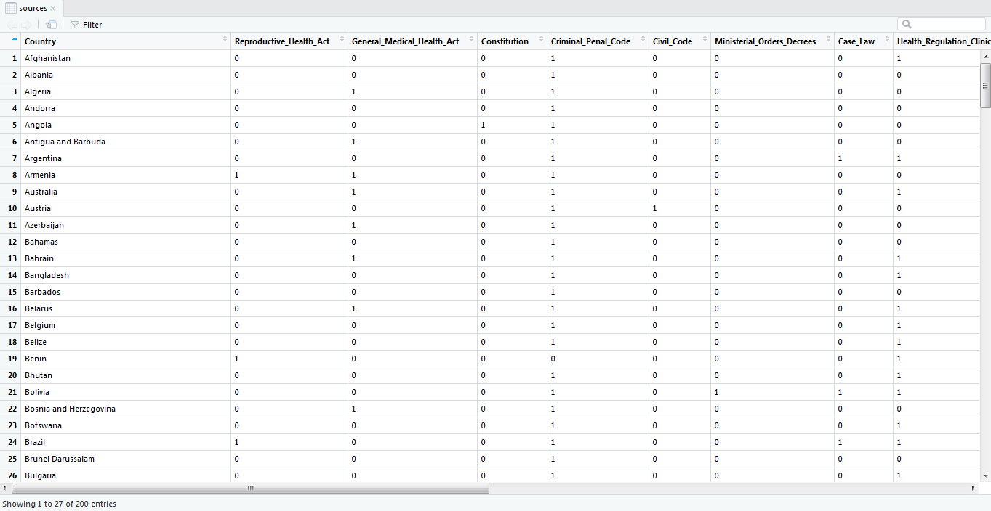
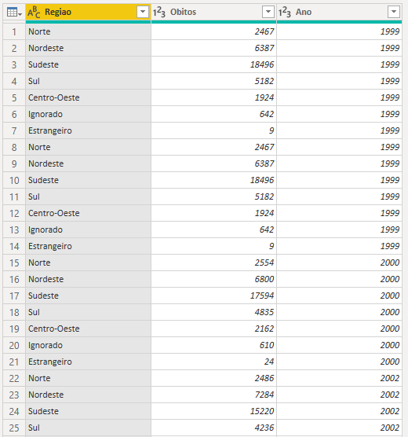
PROCESSAMENTO E TRATAMENTO DE DADOS
Dados de legislação aplicada por país:
Soma de óbitos fetais no Brasil:
Notes:
Explicar a consistencia de dados para o período de 2000 a 2015

Slide 7
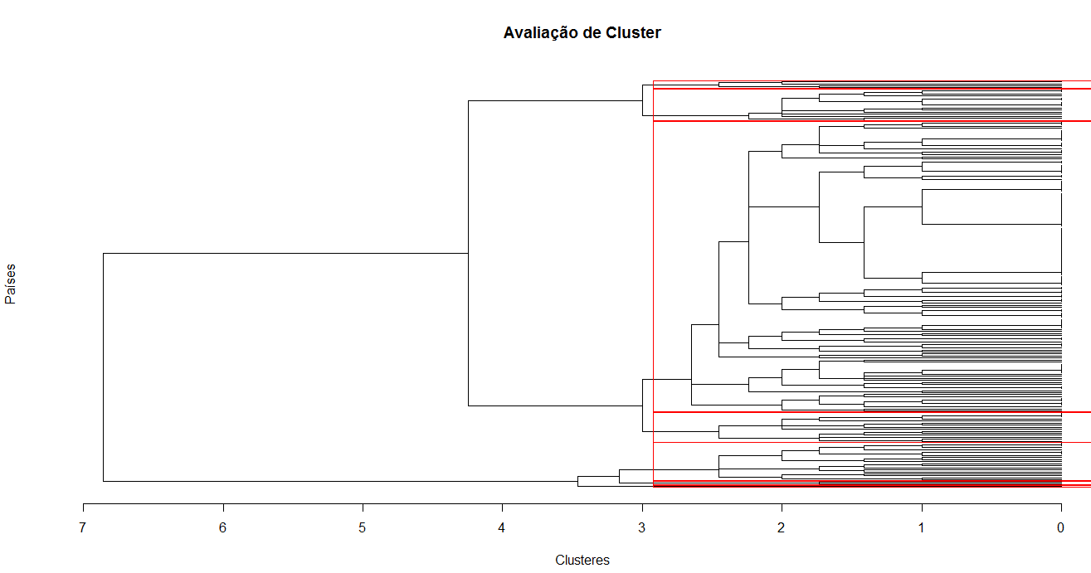
PROCESSAMENTO E TRATAMENTO DE DADOS
Para clasificar os países em grupos, foi utilizada a Análise de Cluster, com 7 clusteres;
O resultado trouxe a maior parte dos países analisados clasificados no Grupo 1, entre eles, o Brasil. O Grupo 1 aplica legislação onde a prática de aborto é tratada no Código Penal;
No Grupo 7 apenas Nova Zelândia foi clasificada.
Notes:
Explicar a consistencia de dados para o período de 2000 a 2015

Slide 8
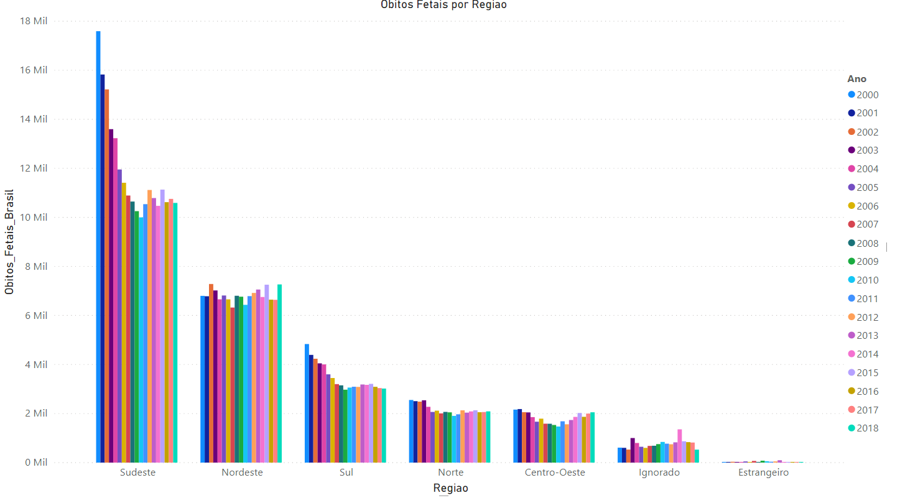
RESULTADOS
O Sudeste é a região do Brasil com maior número de óbitos fetais:

Slide 9
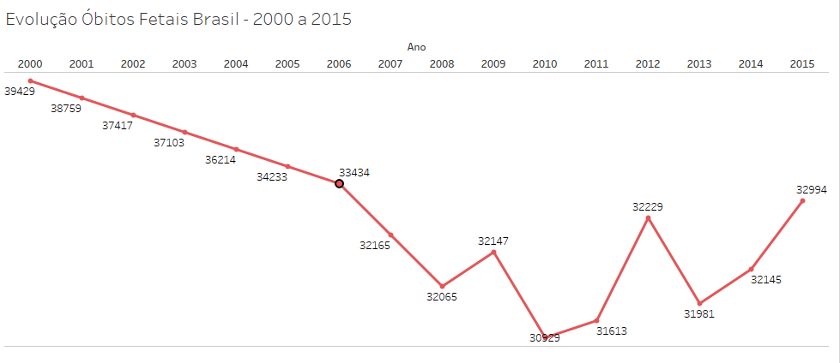
RESULTADOS
Os dados do Brasil apresentam uma curva com tendencia de crescimento:

Slide 10
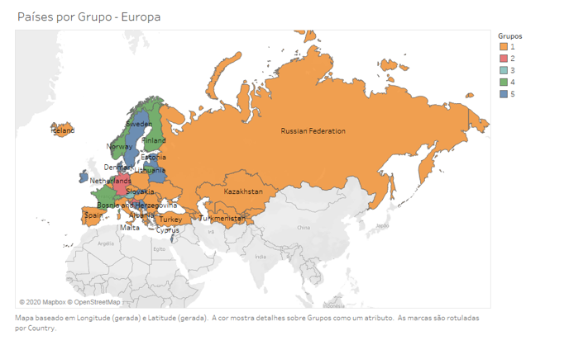
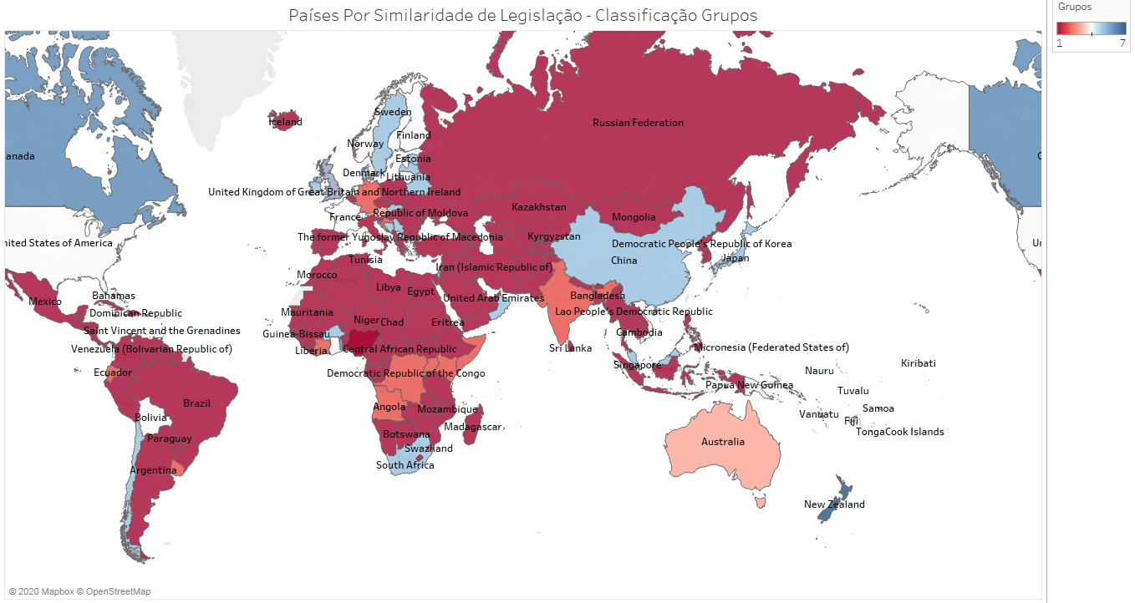
RESULTADOS
A maior parte dos países analisados estão clasificados no Grupo 1:

Slide 11
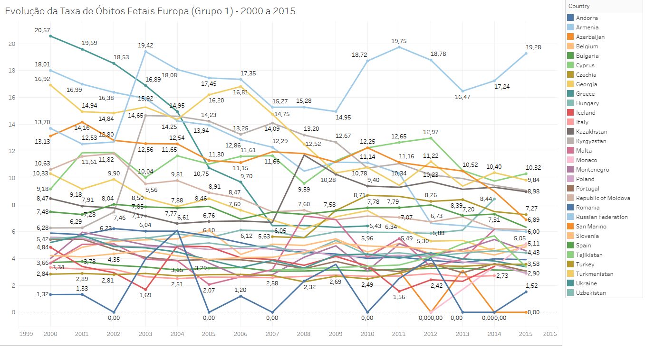
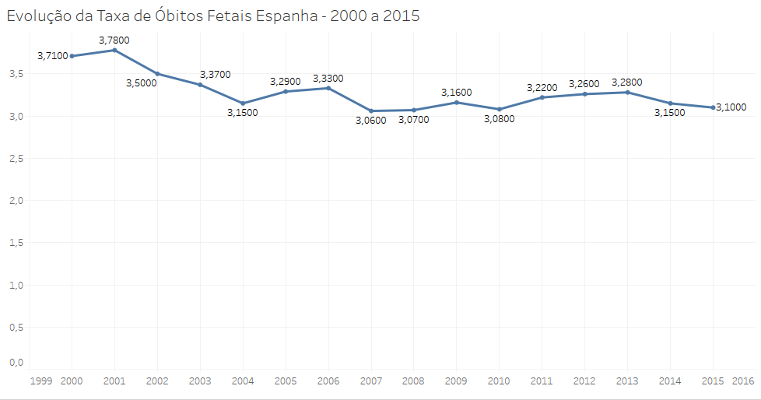
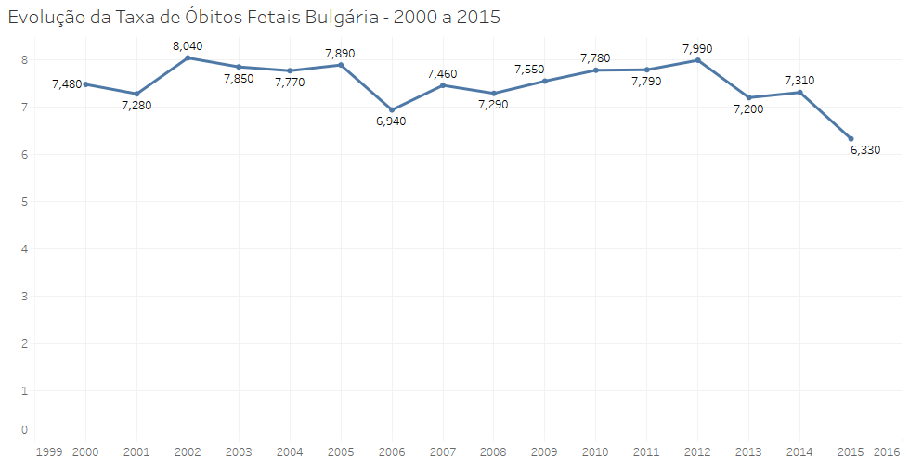
RESULTADOS
Taxa de Óbitos Fetais em países da Europa no Grupo 1:

Slide 12
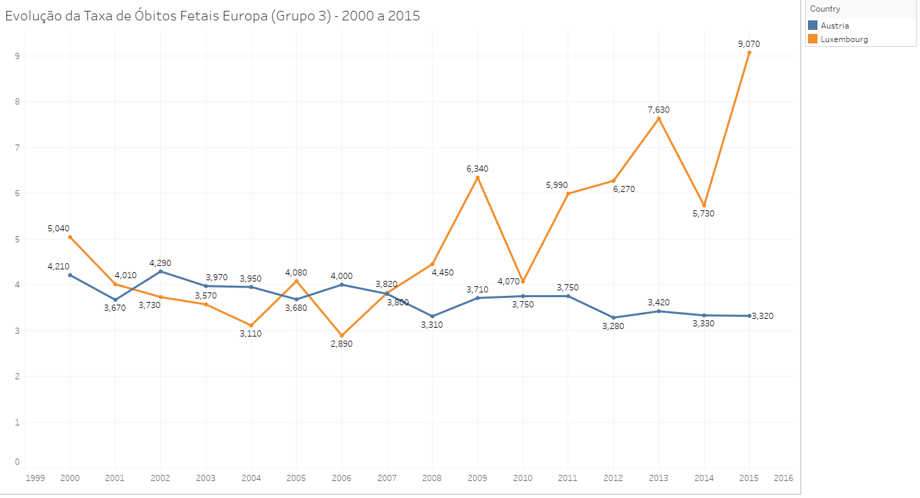
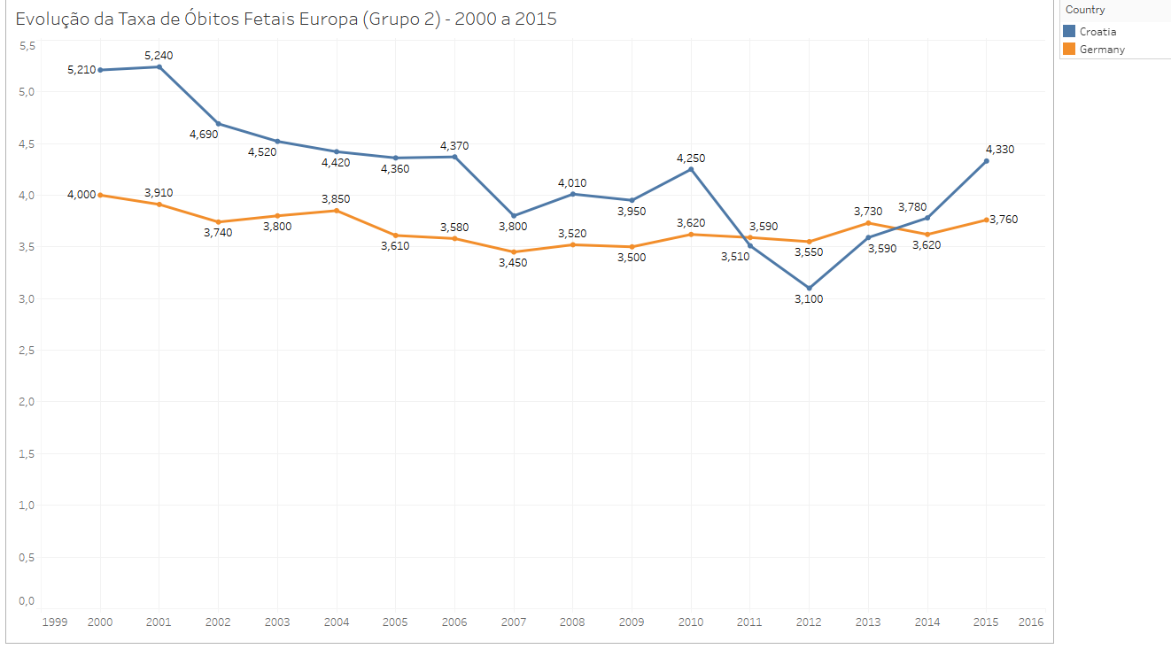
RESULTADOS
Taxa de Óbitos Fetais em países da Europa no Grupo 2 e 3:

Slide 13
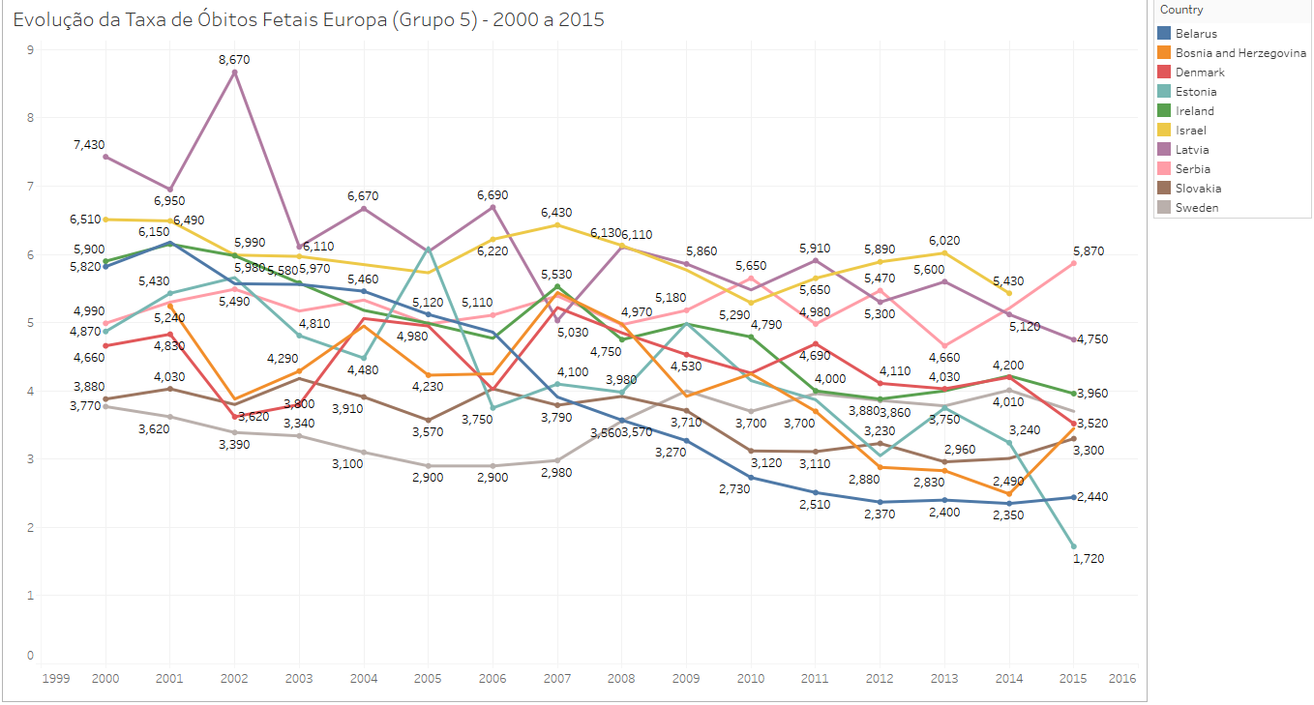
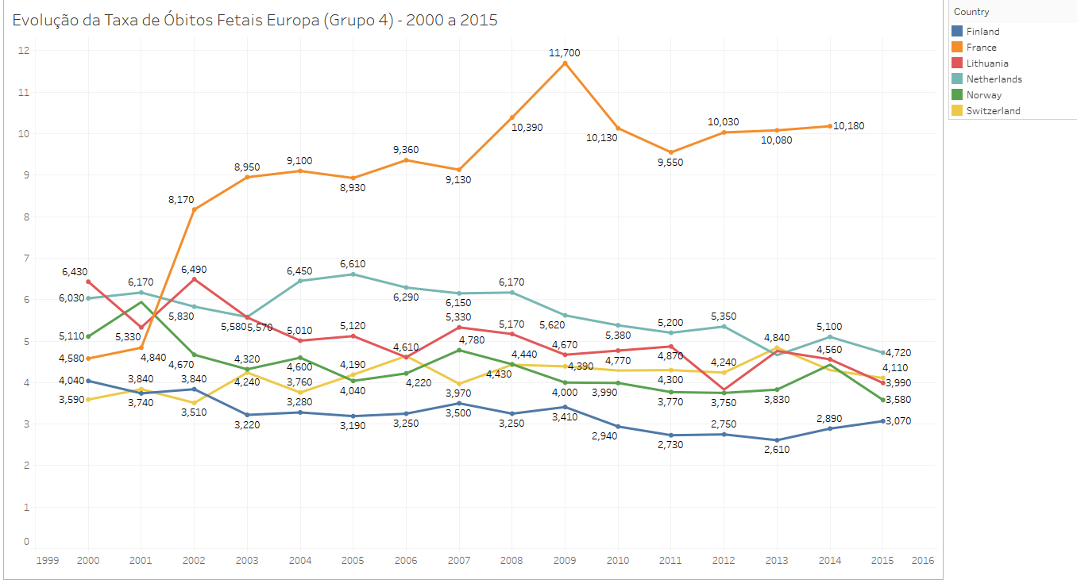
RESULTADOS
Taxa de Óbitos Fetais em países da Europa no Grupo 4 e 5:

Slide 14
CONCLUSÃO
Observou-se que a relação entre o número de óbitos fetais apresentadas por um país, não está diretamente relacionada à legislação aplicada em relação a prática de aborto.
Cabem, neste assunto, estudos mais detalhados para identificar outras variáveis neste contexto, tais como: Renda Per Capita, Índice de Desenvolvimento Humano, Avaliação Sócio-Econômica, Censo Populacional, Epidemias, entre outras que possam, em conjunto com a legislação aplicada, estabelecer influência sobre o número de óbitos fetais registrados nos países.

